Slide 1
الجامعة المستنصرية كلية التربية الاساسية قسم التربية البدنية وعلوم الرياضة اخلاقيات التدريس الجامعي المحاضران د.غيث امير عبود د.فرح فلاح حسن
كلية التربية الاساسية / قسم التربية البدنية وعلوم الرياضة

Slide 2
تقوم الاوطان على كاهل ثلاثة : ( فلاح يغذيه , جندي يحميه , ومعلم يربيه ). جبران خليل جبران

Slide 3
مهنة التدريس هي مهنة مقدسة، فهذه المهنة تقوم بتعليم العديد من الأشخاص ومحو الأمية والجهل من المجتمع، ولولا هذه المهنة ما كان المجتمع في هذه الحالة. وكان أصبح المجتمع يسوده العنف والقتل والكثير من الأفعال الوحشية. فالتدريس يقوم بتعليم الأشخاص كيفية العيش في الحياة، وكيفية التعامل مع بعضنا البعض، وكيفية حبنا وتعايشنا في مجتمع واحد يسوده الحب. فالتدريس مهنة عظيمة لا غنى عنها.
اخلاقيات مهنة التدريسي

Slide 4
إن أشرف مهنة وأفضل صناعة يستطيع الإنسان أن يتخذها حرفة له هي التعليم ». وكيف لا تكون كذلك ، والتعليم مهنة ربانية. فالله تعالى علم بالقلم، علم الإنسان ما لم يعلم ، وعلم آدم الأسماء كلها . والمعلمون هم ورثة الأنبياء ، لأنهم يرفعون عن الناس الجهل وينقلونهم إلى نور العلم والإيمان والمعرفة. لا بد من المعلمين أن يتحملوا مسؤولية مهنتهم، وأن يتمتعوا بأعلى المعايير الأخلاقية؛ على اعتبارهم مربّين ومُلهمين وقدوة
اخلاقيات مهنة التدريسي

Slide 5
أخلاقيات أي مهنة مجموعة من المعايير السلوكية التي يلتزم بها صاحب المهنة
اخلاقيات مهنة التدريسي

Slide 6
ماذا نقصد بالمهنة ؟ هل ممكن اعتبار التدريس مهنة ؟ المهنة : مجموعه من المهام والوظائــف التي يتطــلب اداؤهـــــا امتلاك مهارات نظرية وعملية يكتسبها الشخـــص عـــن طريــق التعليم والتدريب في مؤسسات متخصصة . مهنة التدريس : اذن مهنة التدريس مهنة تستند الى معايير اهمها القاعدة المعرفية والقدرة الفكرية وكل مايخص المهنة والتخصص وتتطلب تموا مستمرا لمواكبة المستجدات بالبحـــث العلــــــــمي واسقاطاتها في سوق العمل .
اخلاقيات مهنة التدريسي

Slide 7
مامعنى الاخلاق ؟ ماهي اخلاقيات التعليم ؟ الخلق : هي هيئة في النفس راسخة وثابتة عنها تصدر الافعــــال بسهولة ويسر من غير حاجة الى تفكير . اخلاقيات مهنة التدريس : عبــارة عـــن مجمـــوعة من الاســس والمبادىء ( رسمية وغير رسمية )والمثــل التــي يلتــزم بــــــها التدريسيين عتد ممارستهم للمهنة وذلك للحفـــاظ على مستــــوى وسمعة المهنة , وكذلك على حقـــــوق المنتسبين فيها .
اخلاقيات مهنة التدريسي

Slide 8
من اهم اخلاقيات مهنة التدريس : * الاخلاص . * الامانة . * الالتزام والتوازن مابين الحقوق والواجبات وفق القانون. * ان يكون التدريسي تربويا ابتداءا ومن ثم علميا. * ان يكون مصدر ثقة للطلبة واحترام تباين قدراتهم وتطويرها. * التطوير المستمر لمهارته التدريسية والبحثية. * ان تتسم عمليات التقييم والتقويم للطلبة بالشمولية والتوازن. * ضرورة ان يكون المنهاج منسجم مع مجال العمل والمجتمع.
اخلاقيات مهنة التدريسي

Slide 9
علاقات التدريسين في المؤسسة التعليمية : 1. علاقة التدريسي مع طلبته. 2. علاقة التدريسي مع زملائه التدريسيين. 3. علاقة التدريسي مع رئيس القسم . 4. علاقة التدريسي مع العمادة.
اخلاقيات مهنة التدريسي

Slide 10
اخلاقيات مهنة التدريسي
الشفافية و رفض الرشاوي
عدم التحيز
حماية السرية
مبادئ اخلاقيات المهنة
تكافؤ الفرص
عدم التجاوز
تجنب الحاق الضرر بالاخرين

Slide 11
اخلاقيات مهنة التدريسي
احترام تقاليد ومعتقدات المجتمع
الزمن
المظهر اللائق
الموعد
التقييم العادل للطلبة
متطلبات التدريسي الجامعي
حدود العلاقات
الاختصاص
الاستعمال الامثل للمتلكات والاجهزة والاثاث والادوات

Slide 12
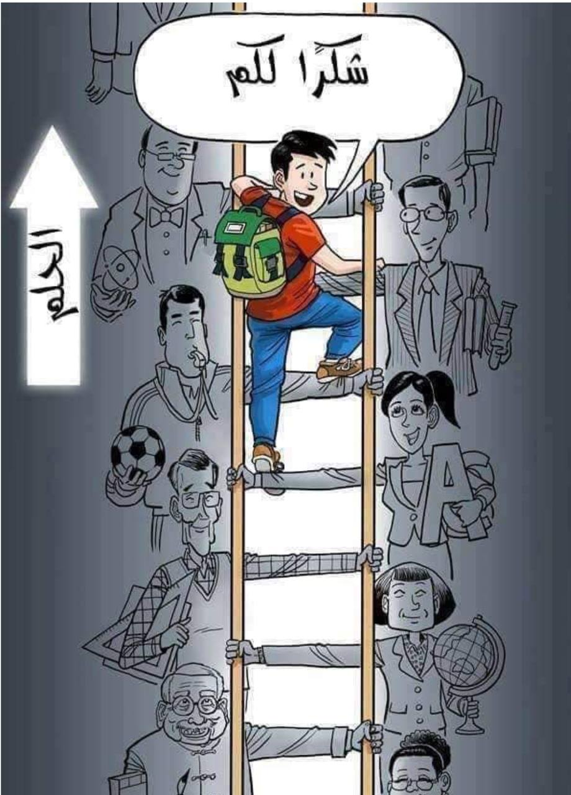
شكراً لحسن الاستماع
اخلاقيات مهنة التدريس او التعليم

